Slide 1


Slide 2
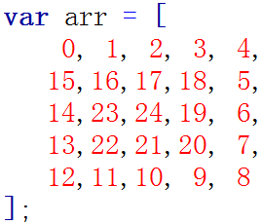
JS算法与数据结构之螺旋矩阵
数据结构
一种特殊顺序的结构
成螺旋形态

Slide 3
JS算法与数据结构之螺旋矩阵
算法实现
设定特殊拐点
缩短环数

Slide 4

本课练习

